Slide 1
SPK DENGAN METODE TOPSIS (TECHNIQUE FOR ORDER PREFERENCE BY SIMILARITY TO IDEAL SOLUTION)
PERTEMUAN 8

Slide 2
A. TUJUAN PEMBELAJARAN
Setelah mempelajari mata kuliah berikut diharapkan mahasiswa mampu memahami tentang pengertian dari metode TOPSIS, Sejarah metode TOPSIS, algoritma dari metode TOPSIS dan Kegunaan dari Metode Topsis.

Slide 3
Pengertian Metode TOPSIS
Metode TOPSIS adalah salah satu metode yang digunakan untuk menyelesaikan masalah Multi Attribute Decision Making (MADM).
Metode TOPSIS didasarkan pada konsep dimana alternatif terpilih yang terbaik tidak hanya memiliki jarak terpendek dari solusi ideal positif, namun juga memiliki jarak terpanjang dari solusi ideal negatif.
Metode TOPSIS memiliki beberapa kelebihan, diantaranya konsepnya yang sederhana dan mudah dipahami, komputasinya efisien, dan memiliki kemampuan untuk mengukur kinerja relatif dari alternatif-alternatif keputusan dalam bentuk matematis yang sederhana.

Slide 4
Sejarah Metode TOPSIS
TOPSIS diperkenalkan pertama kali olehKwangsun Yoon dan Hwang Ching-Lai pada tahun 1981 untuk digunakan sebagai salah satu metode dalam memecahkan masalah multikriteria.
TOPSIS menggunakan prinsip bahwa alternatif yang terpilih harus mempunyai jarak terdekat dari solusi ideal positif dan terjauh dari solusi ideal negatif dari sudut pandang geometris dengan menggunakan jarak Euclidean untuk menentukan kedekatan relatif dari suatu alternatif dengan solusi optimal.
Solusi ideal positif didefinisikan sebagai jumlah dari seluruh nilai terbaik yang dapat dicapai untuk setiap atribut, sedangkan solusi negatif-ideal terdiri dari seluruh nilai terburuk yang dicapai untuk setiap atribut.

Slide 5
Prosedur Metode TOPSIS
Membuat matriks keputusan yang ternormalisasi.
Membuat matriks keputusan yang ternormalisasi terbobot.
Menentukan matriks solusi ideal positif & matriks solusi ideal negatif.
Menentukan jarak antara nilai setiap alternatif dengan matriks solusi ideal positif & matriks solusi ideal negatif.
Menentukan nilai preferensi untuk setiap alternatif.

Slide 6
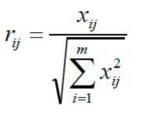
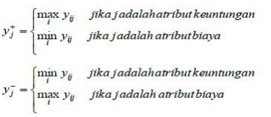
Prosedur Metode TOPSIS
TOPSIS membutuhkan rating kinerja setiap alternatif Ai pada setiap criteria Cj yang ternormalisasi, yaitu :

Slide 7
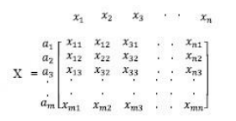
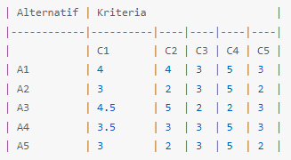
Algoritma Metode TOPSIS
1. Membangun sebuah matriks keputusan.

Slide 8


Algoritma Metode TOPSIS
2. Membuat matriks keputusan yang ternormalisasi
3. Membuat matriks keputusan yang ternormalisasi terbobot

Slide 9
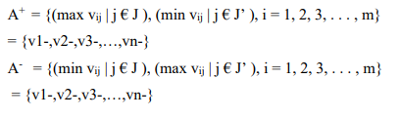
Algoritma Metode TOPSIS
4. Menentukan matriks solusi ideal positif dan solusi ideal negatif

Slide 10
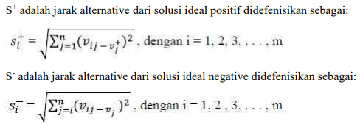
Algoritma Metode TOPSIS
5. Menghitung Separasi

Slide 11

Algoritma Metode TOPSIS
6. Menghitung kedekaan terhadap solusi ideal positif.
7. Melakukan perankingan

Slide 12
Kegunaan Metode TOPSIS
TOPSIS telah digunakan dalam banyak aplikasi termasuk keputusan investasi keuangan, perbandingan performansi dari perusahaan, pebandingan dalam suatu industri khusus, pemilihan sistem operasi, evaluasi pelanggan, dan perancangan robot.

Slide 13

QUIZ
REVIEW JURNAL
Setelah kalian membaca jurnal dengan judul
METODE TOPSIS DALAM SISTEM PENDUKUNG KEPUTUSAN PEMILIHAN OBJEK WISATA, Vol. 8 No. 1 April 2020, Jurnal TEKNOIF, ISSN: 2338-2724 e-ISSN : 2598-9197 oleh Dede Wira Trise Putra1), Susi NoviaSanti2), Ganda Yoga Swara(3), Eva Yulianti(4)
Jawablah pertanyaan-pertanyaan berikut ini:
1. Apa saja Alternatif dari Penelitian tersebut?
2. Apa saja kriteria dari Penelitian tersebut?
3. Berapa bobot yang diberikan pada masing-masing kriteria?
4. Lihat pada halaman 3, Tabel 9, bagian manakah kesalahan hitung dari hasil akar pangkat kriteria? Sebutkan koreksinya.
5. Pada halaman 4 dan berdasarkan tabel 16 hitunglah nilai V pada Alek Bakajang.

Slide 14
-TERIMA KASIH-

